Slide 1
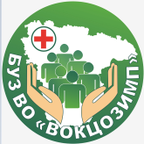

Бюджетное учреждение здравоохранения Воронежской области «Воронежский областной клинический центр общественного здоровья и медицинской профилактики»
Международный день пожилых людей
2023
г. Воронеж

Slide 2
Главная цель мероприятия — обратить внимание широкой общественности на трудности, с которыми сталкиваются сегодня люди пожилого возраста, чей неоценимый жизненный опыт служит важным вкладом в развитие современного общества.
Также праздник поднимает проблему демографического старения населения. Согласно статистике, в мире насчитывается почти 700 млн человек старше 60 лет. Только в России пожилых людей свыше 33 млн. Прогнозируется, что к 2050 году число людей старше 60 лет достигнет двух миллиардов, что составит более 20% мирового населения.
Всё это свидетельствует о том, что потребностям и проблемам пожилых людей необходимо придавать повышенное значение.
Этот день празднуется 33 раз по решению Генеральной Ассамблеи ООН. Дата праздника выбрана символично.
Старость часто называют золотым временем , поэтому чествовать старшее поколение тоже решили в золотую пору-осенью.
Первыми его начали отмечать скандинавы.
На международном уровне празднования проходят с 1991 года.
В России День пожилых людей ежегодно отмечают с 1992 года.
Цели мероприятия

Slide 3

Тема 2023 года
В 2023 году Международный день пожилых людей посвящен теме «Выполнение Всеобщей декларации прав человека для пожилых людей — Сквозь поколения».
В ходе специальных мероприятий, которые пройдут под эгидой ООН, рассмотрят вопросы, касающиеся положения пожилых людей и обеспечения их основных прав и свобод в разных странах мира.

Slide 4
Традиции
Хотя праздник появился относительно недавно, с ним уже связаны некоторые традиции. Так, 1 октября проходят праздничные мероприятия с концертами и конкурсами, пенсионерам вручают цветы и подарки. Дети и внуки в этот день по возможности навещают своих пожилых родственников, чтобы выразить им слова благодарности и любви.
Кроме этого, на государственном уровне проводятся различные конгрессы и конференции, призванные обратить внимание на проблемы пожилых.
В российских регионах в День пожилых людей стало традицией делать дополнительные выплаты к пенсии. Их размер различаются в зависимости от того, где проживает пенсионер. Выплаты производит Пенсионный фонд России.

Slide 5
Интересные факты
Всемирная организация здравоохранения (ВОЗ) относит к пожилым людям граждан старше 60, ООН — старше 65. Причем в разные периоды понятие старости сильно отличалось. Это было связано с низкой продолжительностью жизни и изменением социального статуса. Так, например, «стариком» можно было стать после появления внуков или правнуков.
Отношение же к старости у многих народов было схоже. Римляне особо почитали старейшин за мудрость, считая это одним из важных качеств для человека. Понятия «старость» и «мудрость» зачастую отождествлялись. В Древней Греции геронтами (старцами) именовали самых уважаемых государственных деятелей, философов и жрецов.
На Руси стариков чтили как хранителей социального опыта, обеспечивающих его преем­ственность в поколениях. Грубость по отношению к ним была недопустима и порицалась обществом.
Notes:
COVID-19 – это заболевание, вызванное новым коронавирусом, который ранее не был идентифицирован у людей. В большинстве случаев болезнь COVID-19 сопровождается легкими симптомами, такими как сухой кашель, утомляемость и повышенная температура, хотя такого симптома, как повышенная температура, у некоторых пожилых людей может не наблюдаться. К другим легким симптомам относятся боли в суставах и мышцах, заложенность носа, насморк, боль в горле и диарея. У некоторых инфицированных лиц болезнь протекает бессимптомно, и они не чувствуют себя больными. Большинство заболевших выздоравливают без необходимости в специальном лечении. Примерно в одном из шести случаев заболевание COVID-19 протекает в тяжелой форме с развитием дыхательной недостаточности.
5

Slide 6
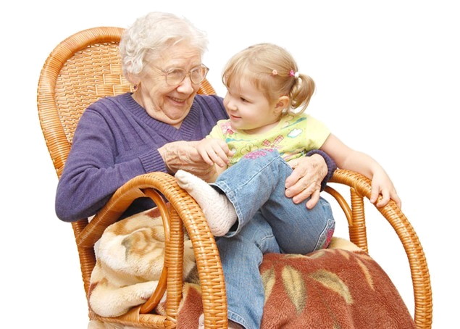
СЕРДЦЕ ДЛЯ ЖИЗНИ!
Каждый взрослый здравомыслящий человек сам несет ответственность за свое здоровье. И если он не стремится сохранить этот бесценный дар, никакие достижения медицины не сделают это за него.
Активное долголетие входит в ваши планы? Одно из главных условий для его достижения – это здоровое крепкое сердце.
Возможно, у вас уже имеются определенные неполадки в работе сердечно-сосудистой системы. Это не повод опускать руки. Напротив, ваше сердце нуждается в особой заботе.

Slide 7

СЕРДЦЕ ДЛЯ ЖИЗНИ!
В настоящее время сердечно-сосудистые заболевания являются главной причиной смерти в мире: ежегодно они уносят более 17 миллионов человеческих жизней.
80% случаев преждевременной смерти от инфарктов и инсультов можно предотвратить, если вести здоровый образ жизни, контролировать употребление табака, питание и физическую активность.
Ежегодно 29 сентября отмечается Всемирный день сердца, который проходит под девизом «Сердце для жизни!».

Slide 8

Что такое факторы риска?
Так как конкретные причины сердечно-сосудистых заболеваний до конца не установлены, принято говорить о факторах риска – каждый из них не приводит к болезни, но значительно повышает риск ее развития.
К основным факторам риска сердечно-сосудистых заболеваний относятся:
повышенное артериальное давление,
повышенный уровень холестерина и глюкозы в крови,
курение,
стресс;
недостаточное потребление овощей и фруктов,
избыточный вес, ожирение,
низкая физическая активность.

Slide 9
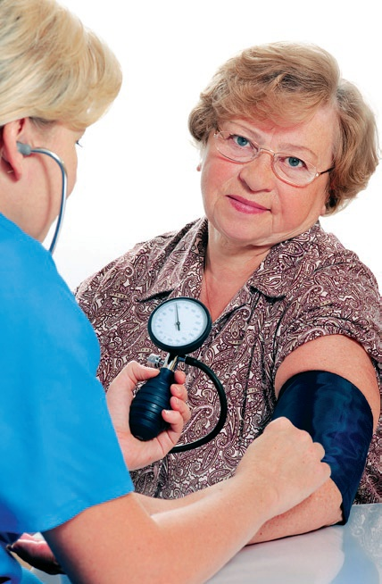
Артериальное давление – каким оно должно быть?
Нормальным считается давление 120/80 мм рт.ст. Если оно выше 140/90 мм рт.ст. – это повышенное давление!
На первых порах гипертония может не давать никаких симптомов.
При выявлении повышенного давления необходимо контролировать его ежедневно, аккуратно выполняя все предписания врача.
При назначении гипотензивных препаратов очень важно принимать их регулярно, в точном соответствии с назначениями, не прекращая их прием без согласования с врачом .

Slide 10
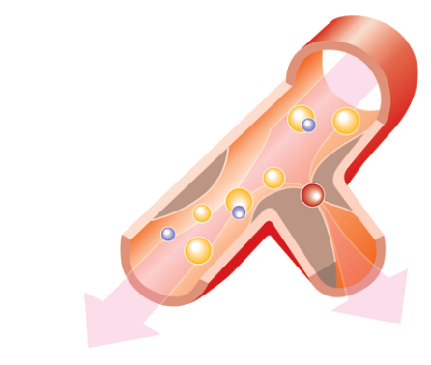
Знаете ли вы свой уровень холестерина?
У людей, контролирующих уровень холестерина, отмечается на 30-40% меньше серьезных заболеваний сердца и на 30% ниже общая смертность. Если вам больше 20 лет, пора следить за своим холестерином!
Запомните нормальные значения уровней липидов крови:
общий холестерин …………………... < 5,0 ммоль/л (190 мг/дл)
ХС ЛПНП («плохой» холестерин) …. < 3,0 ммоль/л (115 мг/дл)
триглицериды ………………………… < 1,7 ммоль/л (150 мг/дл)
Повышенный уровень холестерина ускоряет развитие атеросклероза, поражающего артерии, в т.ч. сосуды сердца, мозга и других органов.
Для снижения уровня холестерина в крови используют диету с ограничением животных жиров. Если ее недостаточно, врач назначит специальные препараты.

Slide 11
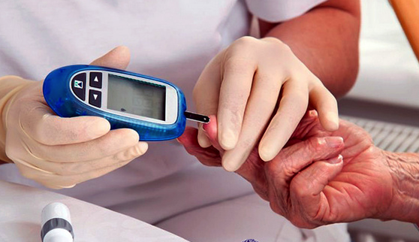
Какой у вас уровень глюкозы крови?
В норме уровень глюкозы (сахара) крови составляет 4,1-5,9 ммоль/л.
Если глюкоза крови натощак > 6,1 ммоль/л , показатель однозначно повышен!
Высокий уровень глюкозы крови (гипергликемия ) наблюдается при сахарном диабете и некоторых других заболеваниях, вызывает патологические изменения в сосудах, что способствует нарушению кровообращения в органах и тканях.
Очень важно своевременно выявить гипергликемию, до появления опасных осложнений.

Slide 12
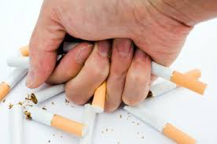
«Не огорчайте сердце
табачищем…»
Ежедневное выкуривание 1 и более сигарет значительно повышает риск развития сердечно-сосудистых заболеваний и их опасных осложнений.
Курение влияет на тонус сосудов, повреждает их стенки, способствует развитию атеросклероза и тромбообразованию.
Риск смерти от ишемической болезни сердца у курильщиков в 4 раза выше, чем у некурящих.
Уже через год после отказа от курения риск инфаркта снижается вдвое, через 15 лет – достигает уровня некурящих.
Даже если вы курили несколько десятков лет, отказ от курения по-прежнему целесообразен.

Slide 13
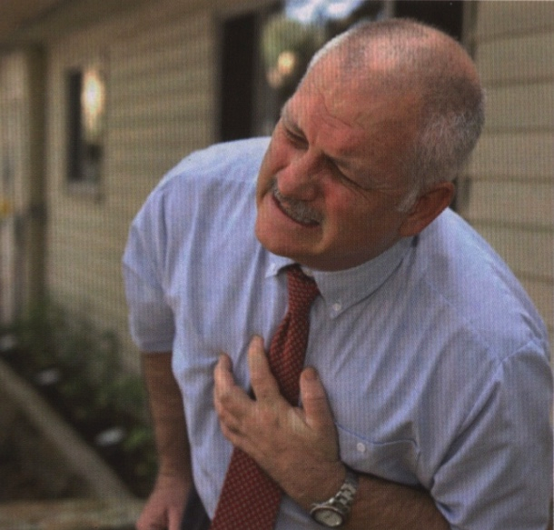

Стресс
Сильный или длительный стресс способен ускорять развитие целого ряда заболеваний, в том числе и сердечно-сосудистых.
Занятия релаксацией, аутотренингом, йогой, полноценный сон, регулярный отдых на свежем воздухе помогает преодолевать стресс и приобретать навыки стрессоустойчивости.

Slide 14

«Едим, чтобы жить,
а не живем, чтобы есть!»
Если вы ежедневно питаетесь фастфудом, злоупотребляете животными жирами, сахаром и солью, потребляете чрезмерное количество калорий – ваше питание сложно назвать здоровым.
Для здоровья сердца важно ежедневно употреблять свежие овощи и фрукты (не менее 4-5 порций), отдавать предпочтение растительным маслам, ограничивать потребление животных жиров, соли и сахара, по крайней мере дважды в неделю есть рыбу.
Необходимо также следить за калорийностью рациона: при нормальном весе он должен составлять около 2500 ккал для мужчин и 2000 ккал – для женщин.

Slide 15

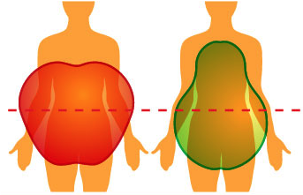
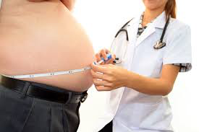
Опасные килограммы…
Выяснить, есть ли у вас избыточный вес, помогает вычисление индекса массы тела:
В норме ИМТ составляет 18,5-24,
при ИМТ 25-29,9 ваш вес можно считать избыточным,
ИМТ 30 и выше – признак ожирения.
В плане риска развития сердечно-сосудистой патологии особенно опасен вариант, когда фигура при ожирении напоминает яблоко (такой тип ожиреня называют «мужским»).
Окружность талии, превышающая у мужчин 94 см, а у женщин – 80 см, также говорит о повышенном риске.

Slide 16
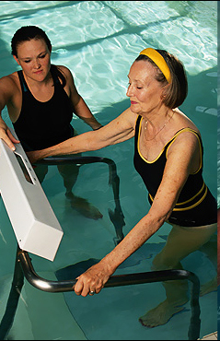
Движение – жизнь!
Для нормального функционирования сердечно-сосудистая система нуждается в постоянной тренировке.
Чтобы сохранять сердце в работоспособном состоянии, необходимы физические нагрузки умеренной интенсивности не менее 30 минут в день.
Это может быть бег трусцой, энергичная ходьба, велосипедные или лыжные прогулки, плавание, танцы и другие виды движений, доставляющие положительные эмоции.
При наличии каких-либо заболеваний обсудите возможности для повышения двигательной активности с врачом. Возможно, вам показаны занятия лечебной физкультурой.

Slide 17
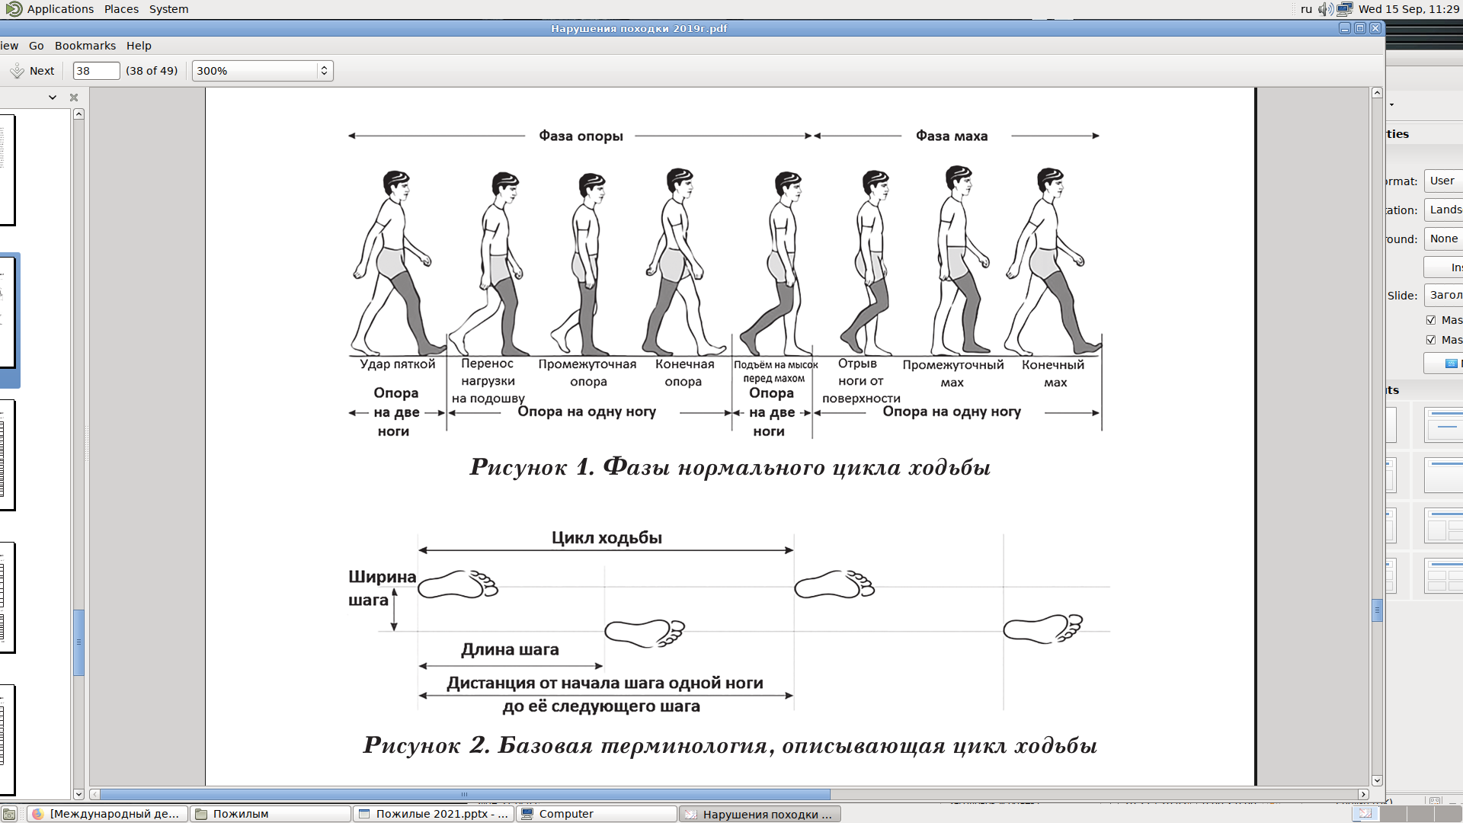
Нарушения походки
Фазы ходьбы

Slide 18
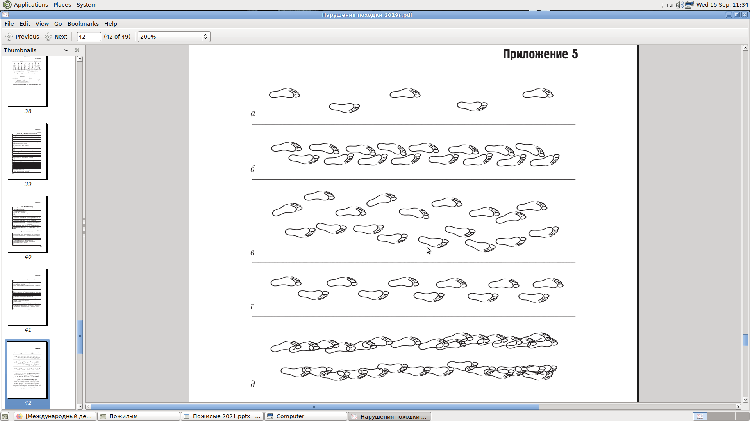
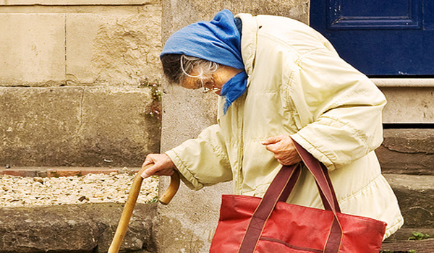
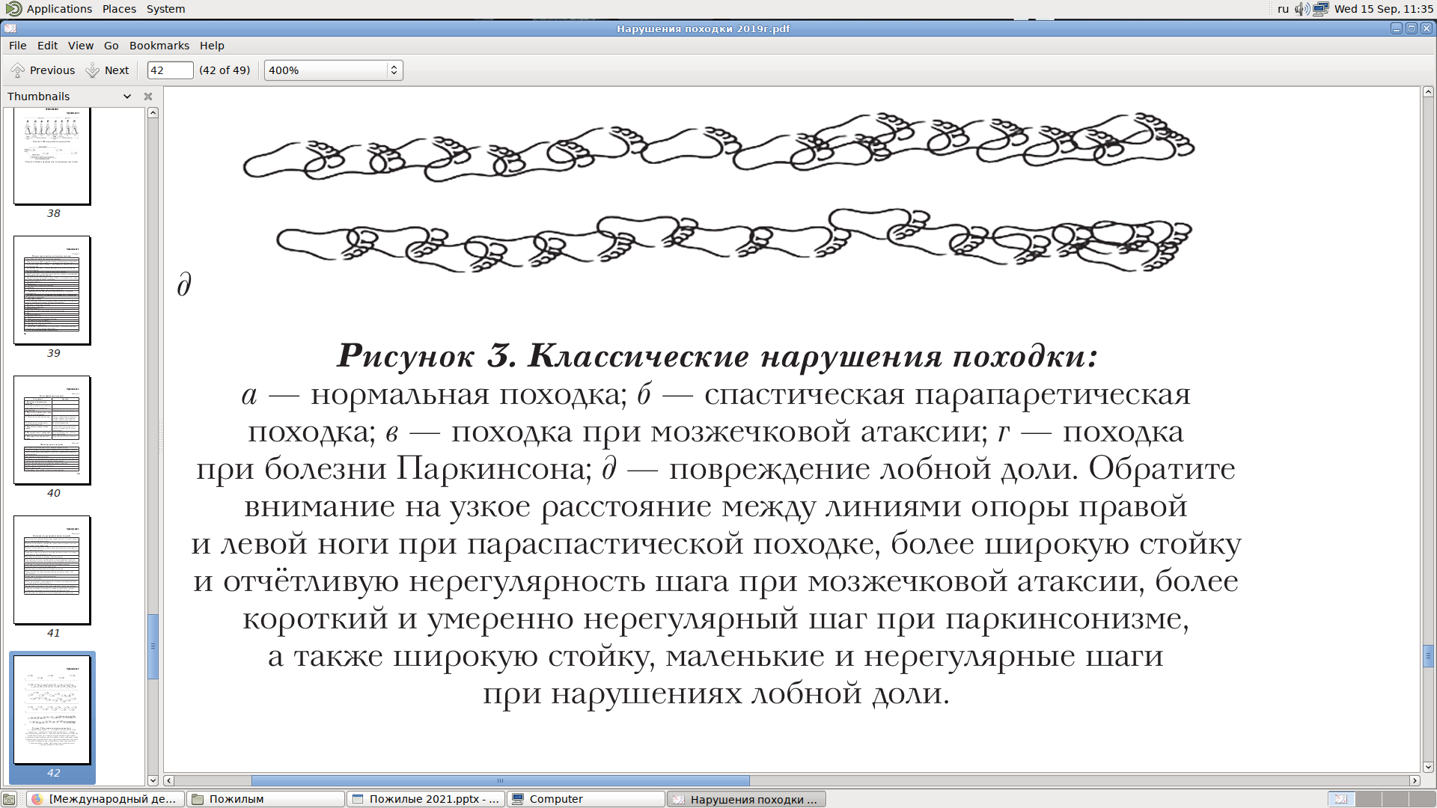
Нарушения походки

Slide 19
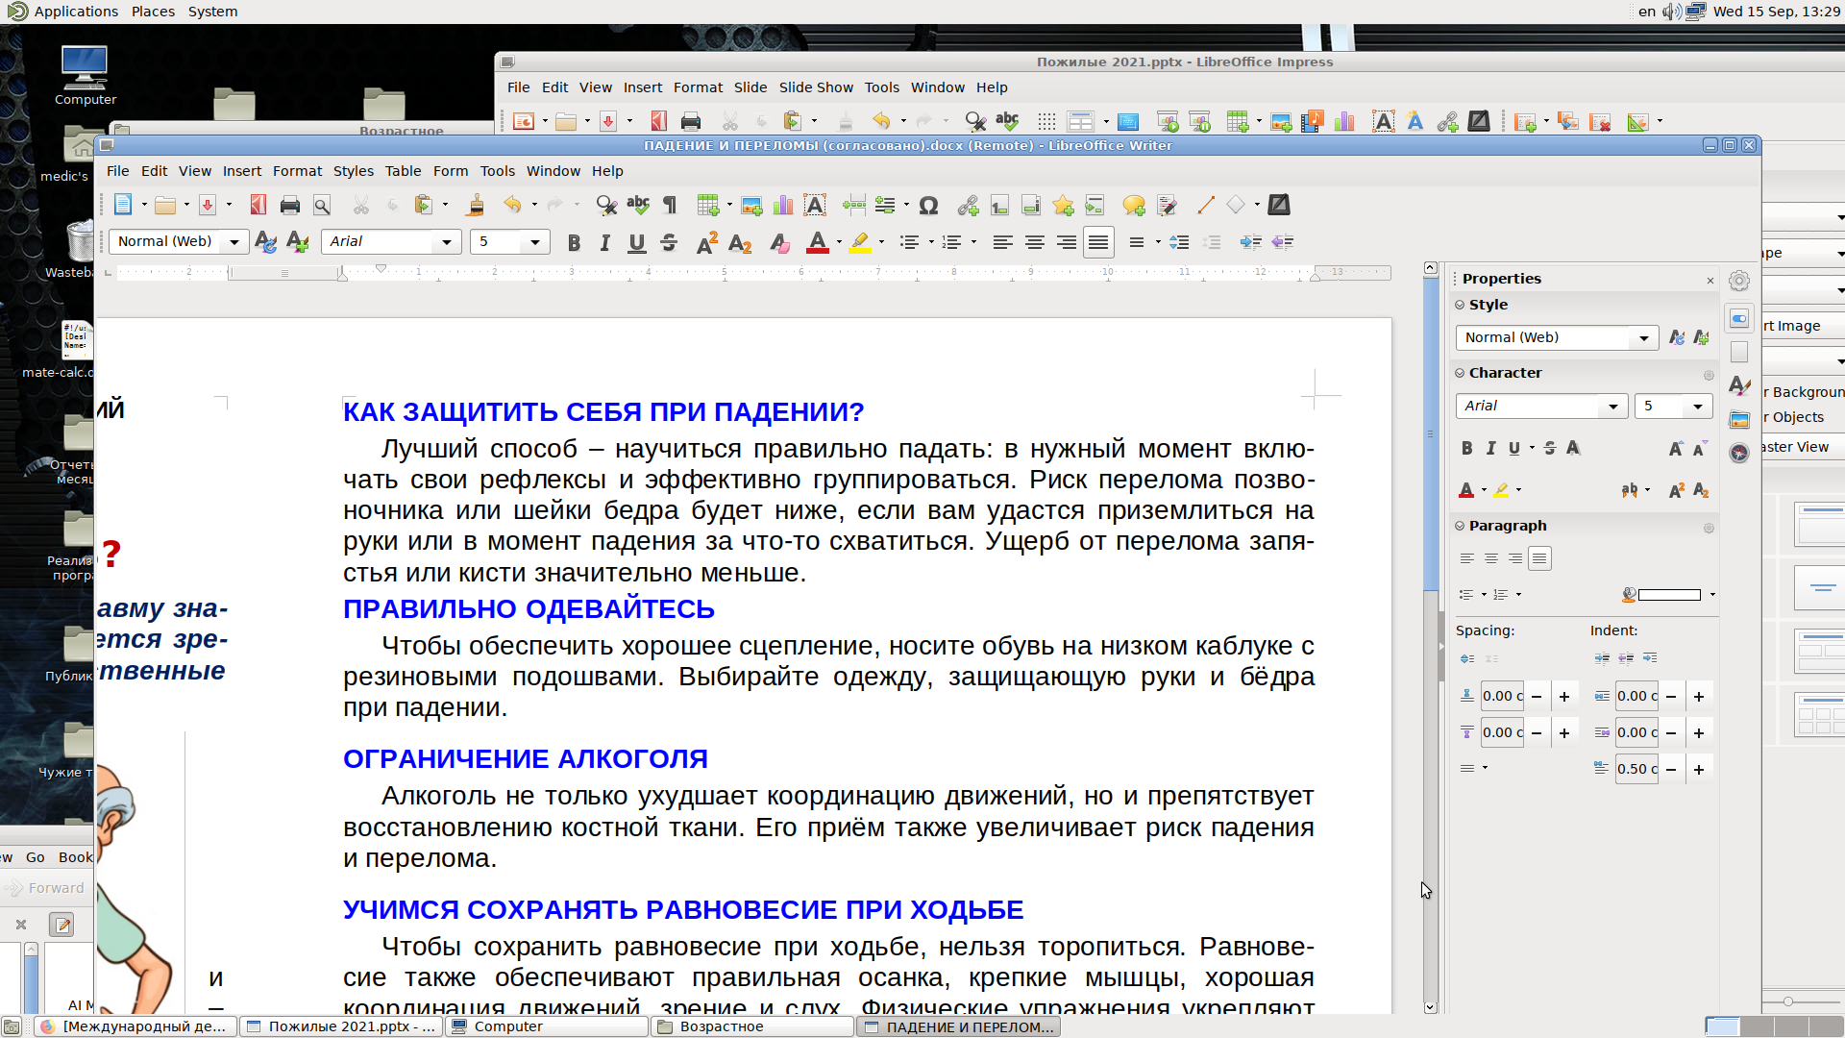
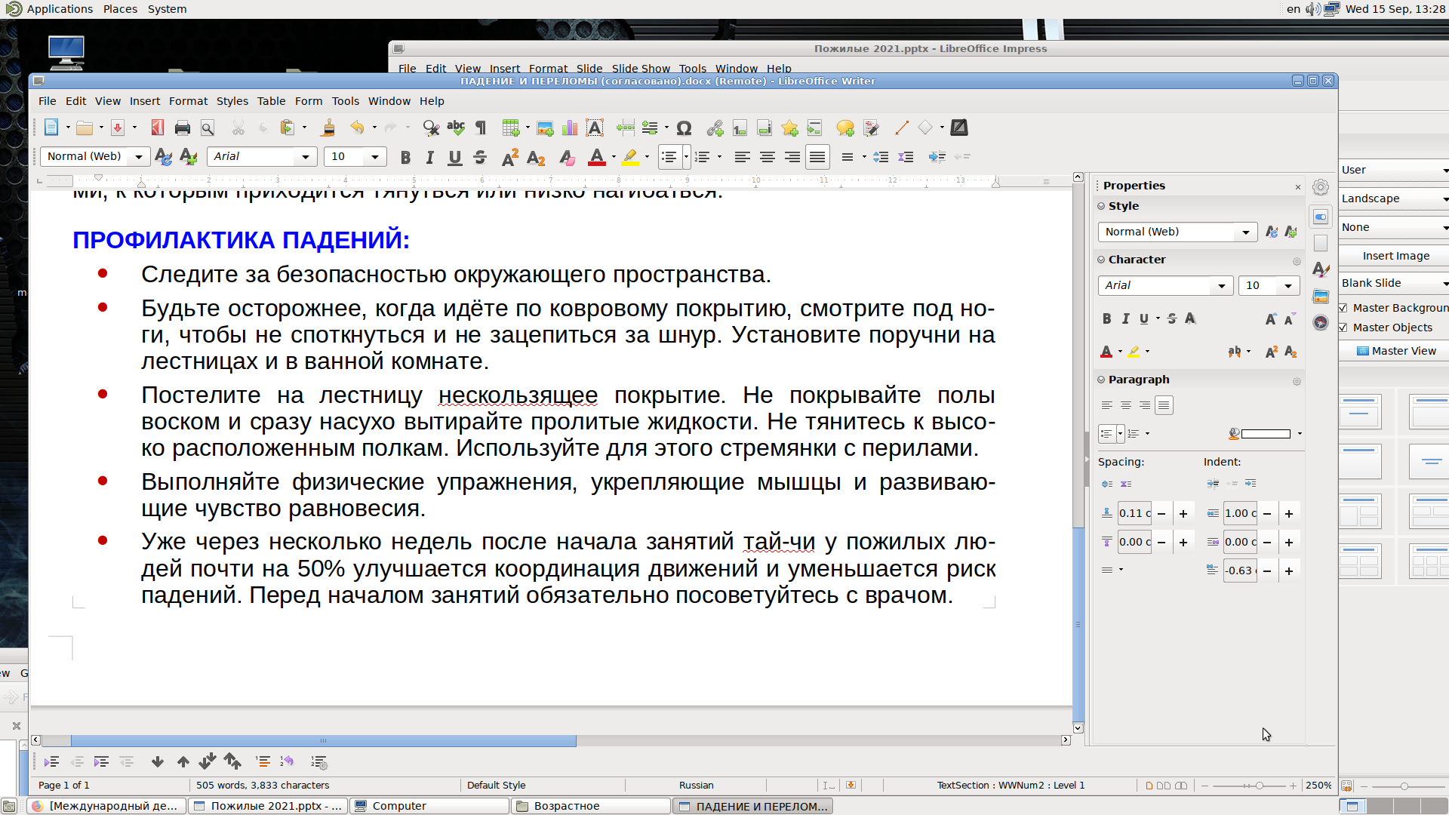
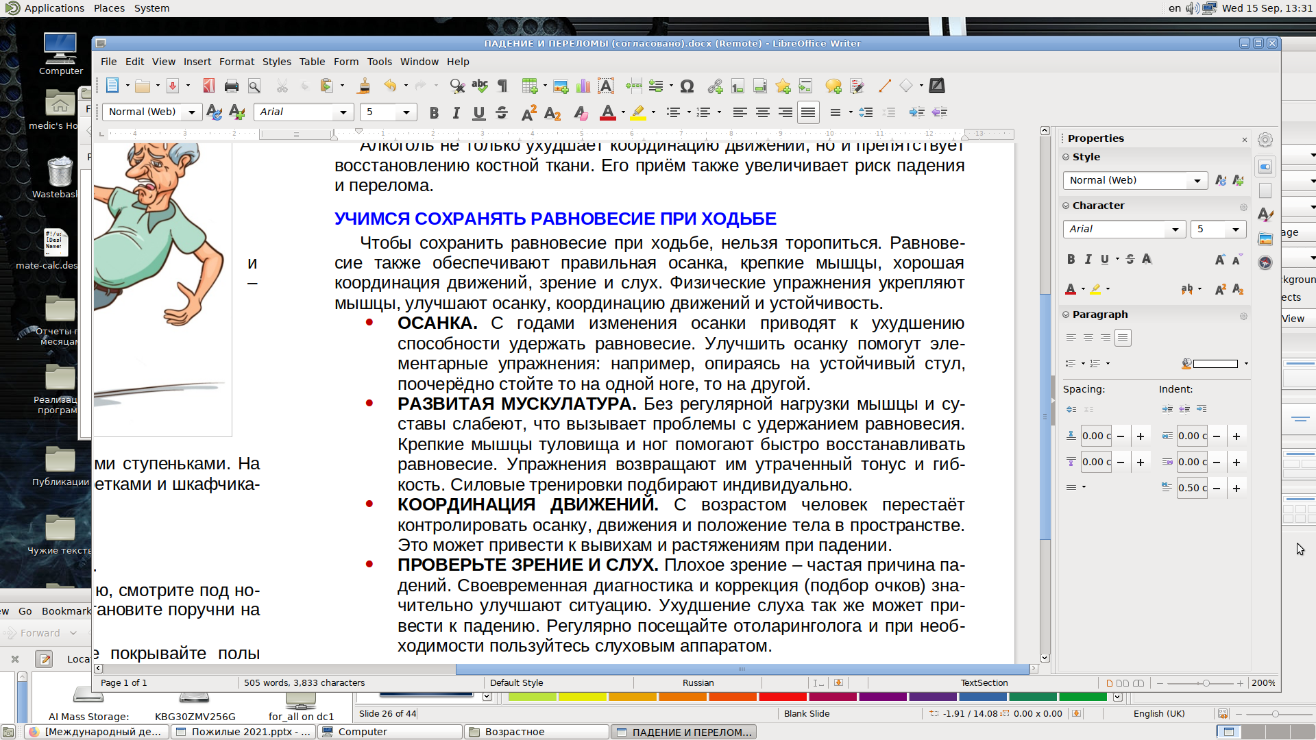
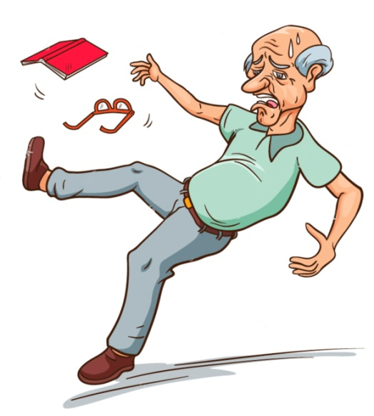
Профилактика
падений и переломов

Slide 20
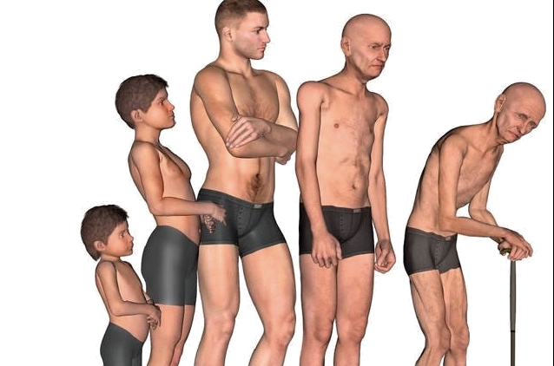
Саркопения
Саркопения – это мышечная слабость и потеря мышечной массы – часто встречающееся явление в зрелом возрасте, в результате чего происходит ограничение физической активности пожилых людей, сопровождаемое нарушением координации, повышенным риском травм и переломов. Этому способствует и возрастная потеря костной массы (остеопороз).

Slide 21
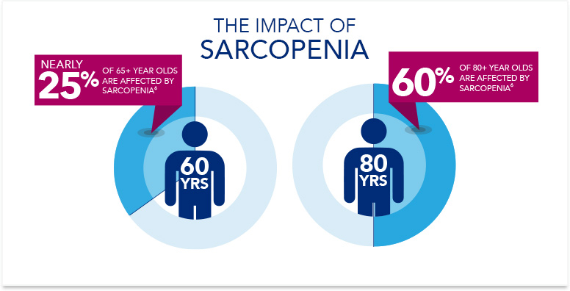
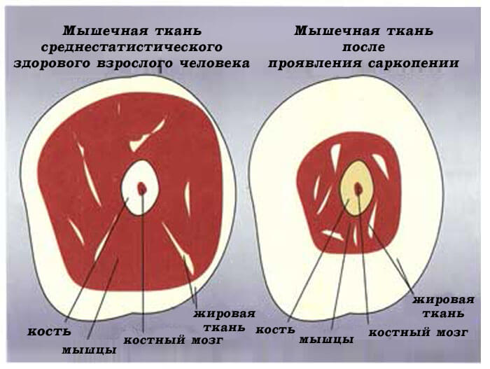
Чем старше становится человек, тем быстрее развивается саркопения, достигая своего пика примерно в 56-80 лет.
Среди основных симптомов саркопении - слабость скелетной мускулатуры, уменьшение выносливости, что снижает уровень физической активности человека.
В условиях дефицита физической активности мышечная масса теряется еще быстрее.

Slide 22
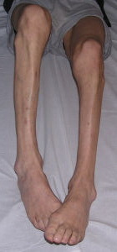
Факторы, усугубляющие
потерю мышечной массы
строгие диеты с целью похудания, особенно не сопровождающиеся физическими нагрузками;
длительное обездвиживание (травмы, парезы, параличи);
длительное пребывание в невесомости;
онкологические и другие тяжелые заболевания, истощающие организм;
заболевания органов пищеварения, нарушающие всасывание питательных веществ;
избыточная масса тела (затрудняющая передвижение и любую физическую активность), метаболический синдром.

Slide 23
Возможные последствия
Потеря независимости (снижение способности к самообслуживанию у 4% мужчин и 3% женщин в возрасте 70-75 лет и у 16% и 13% - старше 85).
Ухудшение функции «быстрых» мышечных волокон, отвечающих за равновесие – повышается риск самопроизвольных падений с высоты собственного роста (их частота у пожилых возрастает каждые 10 лет на 10% ).
Падения, в свою очередь, приводят к опасным травмам (в т.ч. перелом шейки бедра, ЧМТ)

Slide 24

Существуют ли способы
борьбы с саркопенией?
Избежать, прекратить потерю мышечной массы и тем более, полностью восстановить утраченное, к сожалению, невозможно.
Но можно и нужно постараться замедлить этот процесс, чтобы как можно дольше сохранять необходимую мобильность и уверенность движений, качество жизни, предотвратить травмы.

Slide 25
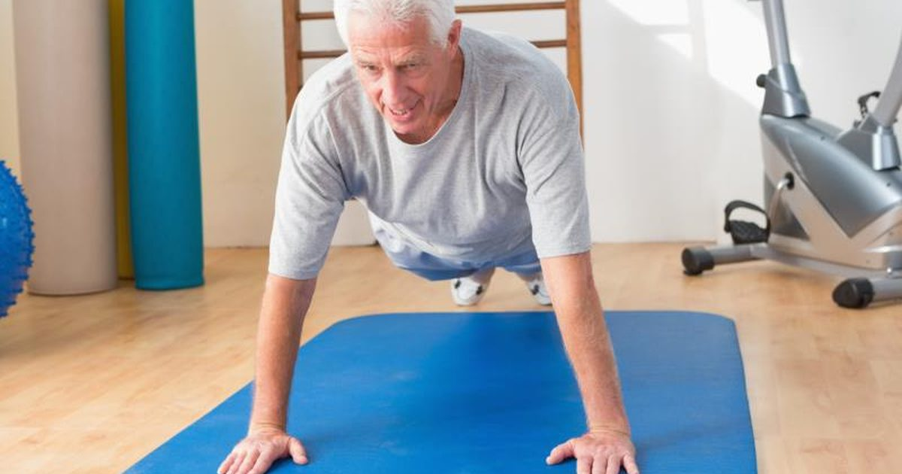
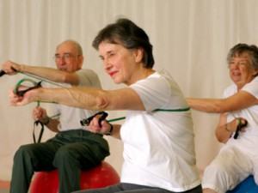
Физические упражнения
Основная составляющая лечения – физические упражнения: силовые тренировки, помогающие укрепить мышцы и повысить их выносливость.
Силовые упражнения, согласно исследованиям, положительно влияют на нервно-мышечную систему, концентрацию гормонов, синтез белков.
Очень важно составить план упражнений с опытным врачом или тренером, для извлечения максимальной пользы и минимизации риска травм.

Slide 26
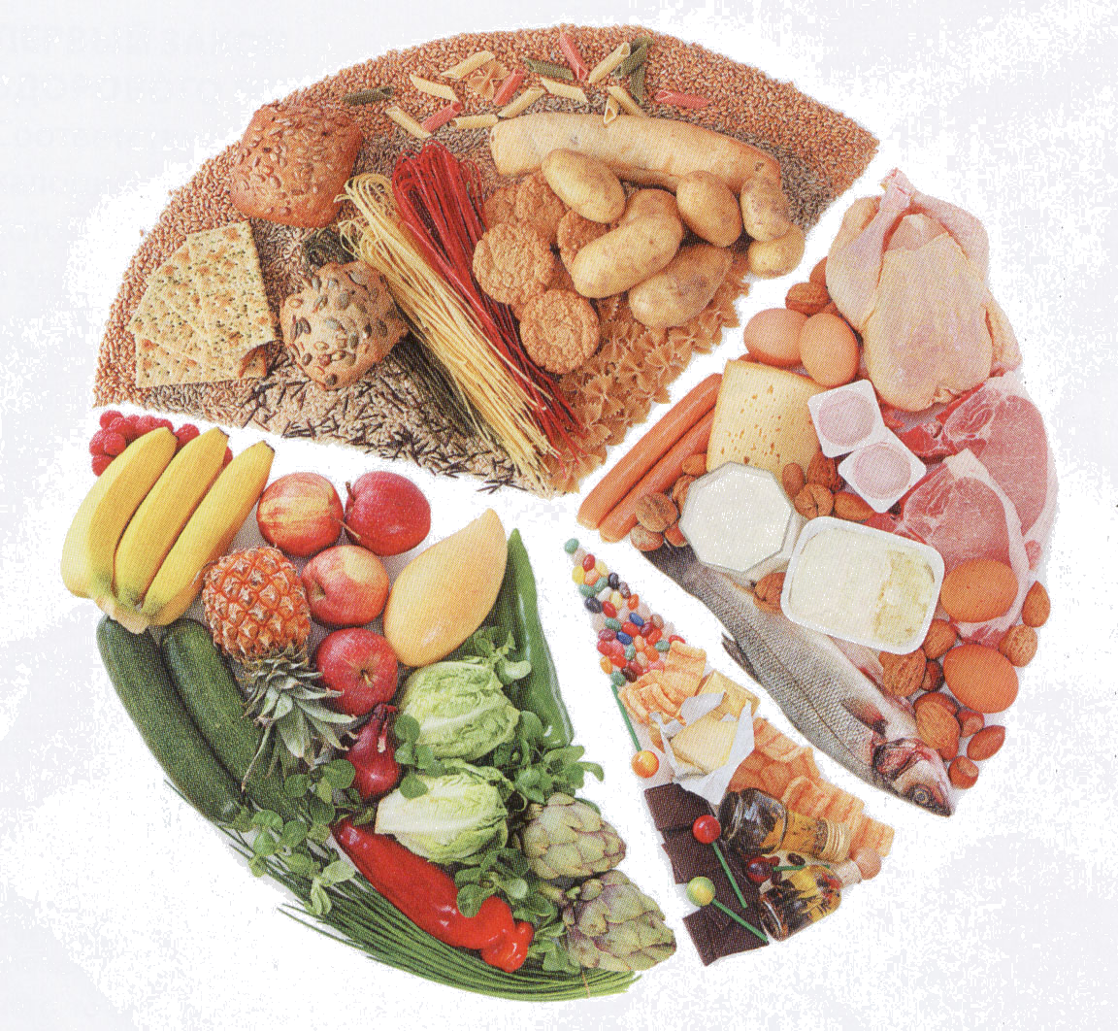
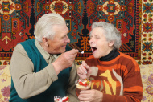
Здоровый рацион
Не менее важный фактор поддержания здоровой мышечной массы – сбалансированное питание, подобранное грамотным диетологом, включающее достаточное количество белка, витаминов.
Целесообразно использование пищевых добавок, витаминно-минеральных комплексов.

Slide 27
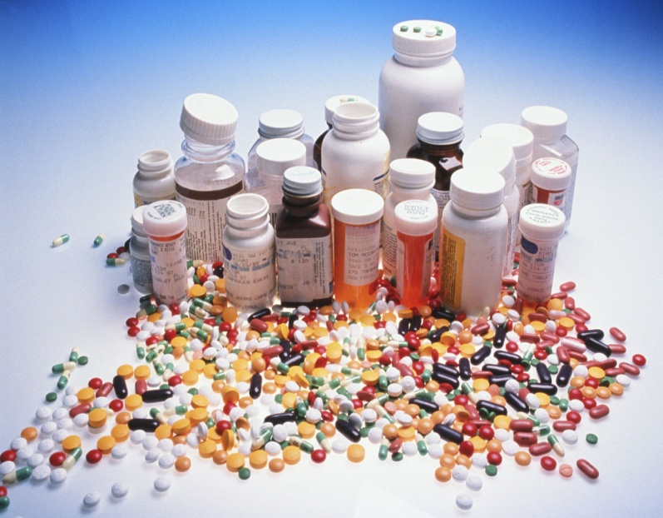
Медикаментозная терапия
Медикаментозная терапия не является предпочтительным методом лечения саркопении.
В экспериментальном порядке используются гормональные препараты (гормонозаместительная терапия, добавки тестостерона, гормона роста), препараты для лечения метаболического синдрома и др.
К сожалению, пока не существует одобренного лекарственного препарата для лечения саркопении.

Slide 28
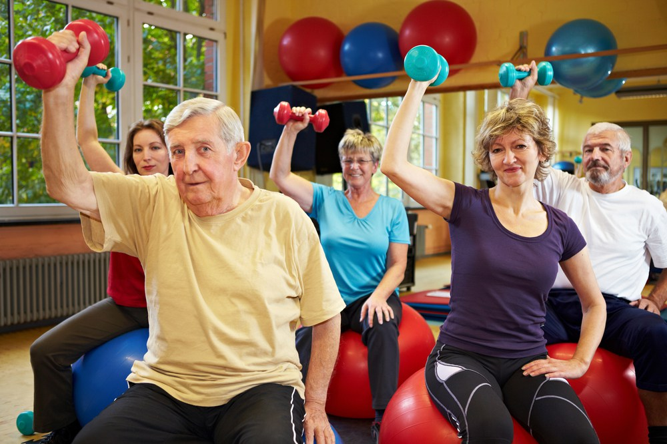
БУДЬТЕ ЗДОРОВЫ!

